Slide 1
PEMBUATAN WEBSITE PEMESANAN SOTO BETAWI IBU HJ TITIAGUS
Nama : FARCHAN GUSTIAN
NPM : 32115491
Dosen Pembimbing : JULIA FAJARYANTI, ST., MMSI

Slide 2
LATAR BELAKANG MASALAH
Untuk memudahkan pelanggan dan penjual dalam berinteraksi. Maka dibuatkan sebuah website yang di beri judul Pembuatan Website Pemesanan Soto Betawi Ibu Hj Titiagus.

Slide 3
BATASAN MASALAH
Bagaimana membuat sebuah website dan memudahkan pengguna untuk mendapatkan informasi tentang soto betawi ibu hj. Titi agus

Slide 4
TUJUAN PENULISAN
Menghasilkan website Soto Betawi Ibu Hj Ibu Titi Agus yang sudah di buat dengan alamat sotobetawiibuhjtitiagus.epizy.com. Yang bertujuan untuk mempermudah pengunjung dalam memesan makanan yang ada di website Soto Betawi Ibu Hj Ibu Titi Agus.

Slide 5
METODE PENELITIAN
perencanaan
analisis
Perancangan
Pengembangan
implementasi

Slide 6
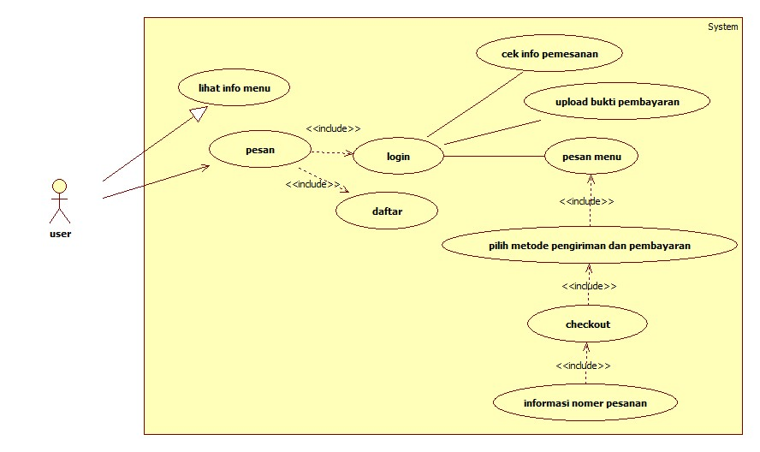
USE CASE DIAGRAM USER

Slide 7
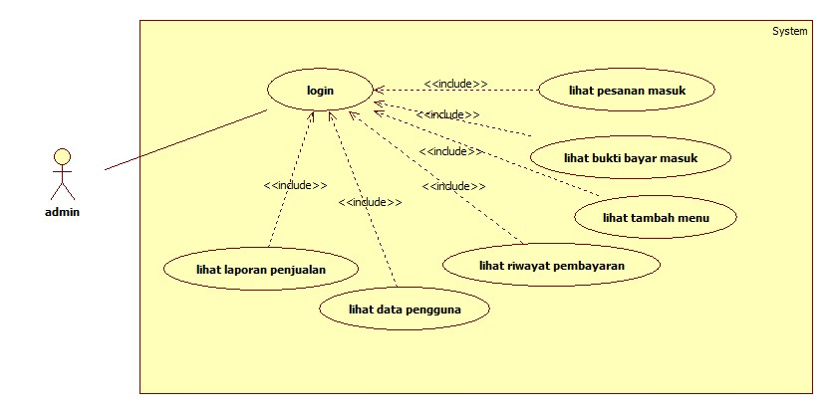
USE CASE DIAGRAM ADMIN

Slide 8
(ERD) Entity Relationship Diagram

Slide 9
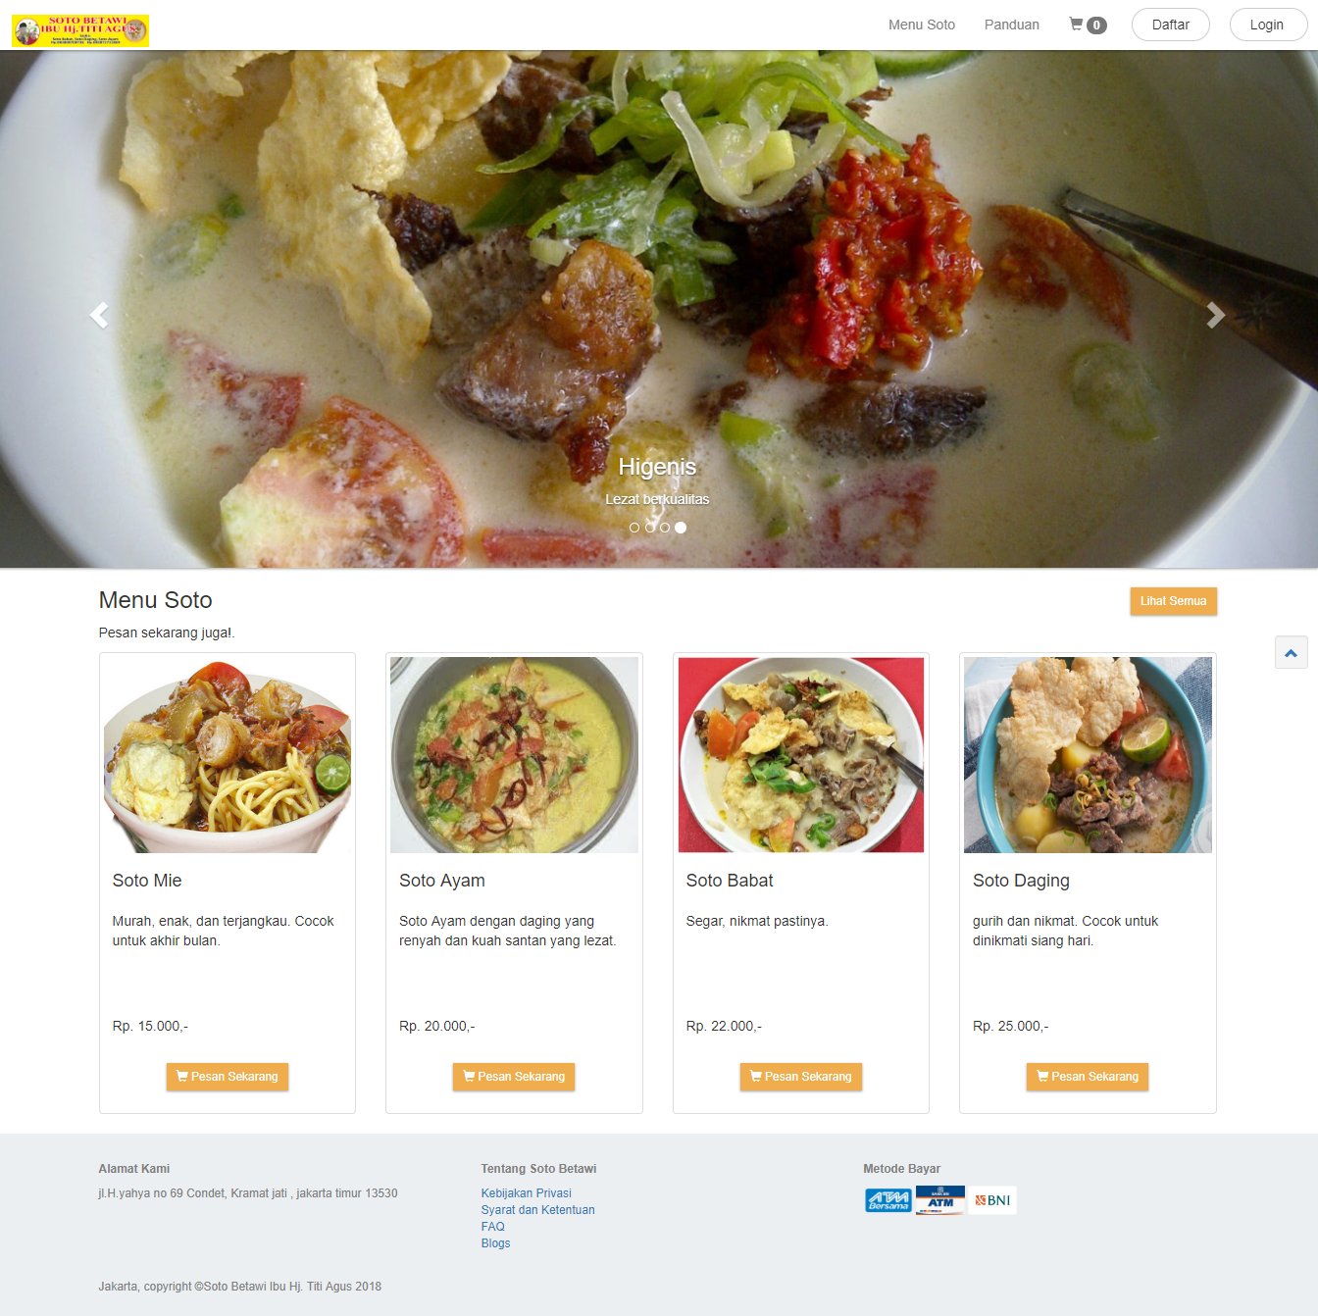
OUTPUT DIAGRAM

Slide 10
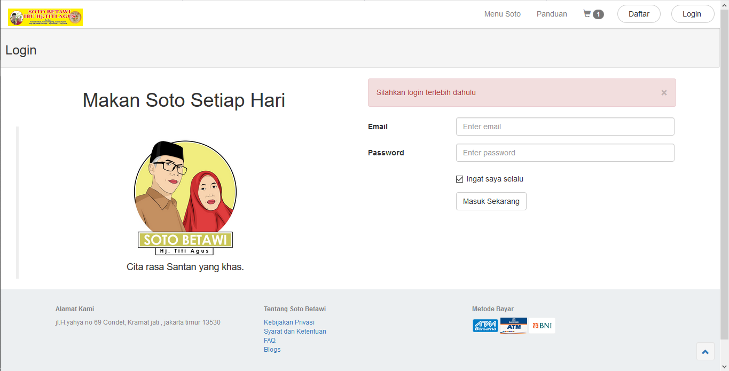
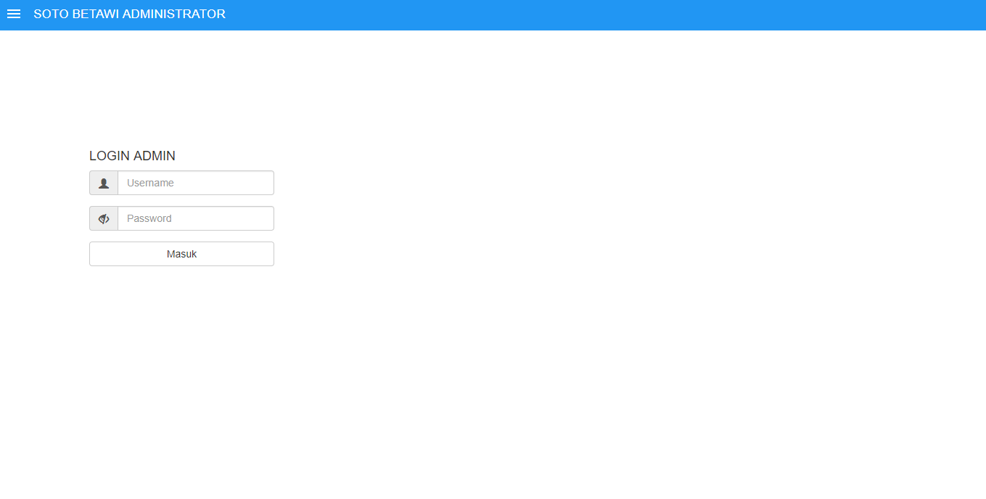
OUTPUT PROGRAM
LOGIN USER LOGIN ADMIN

Slide 11
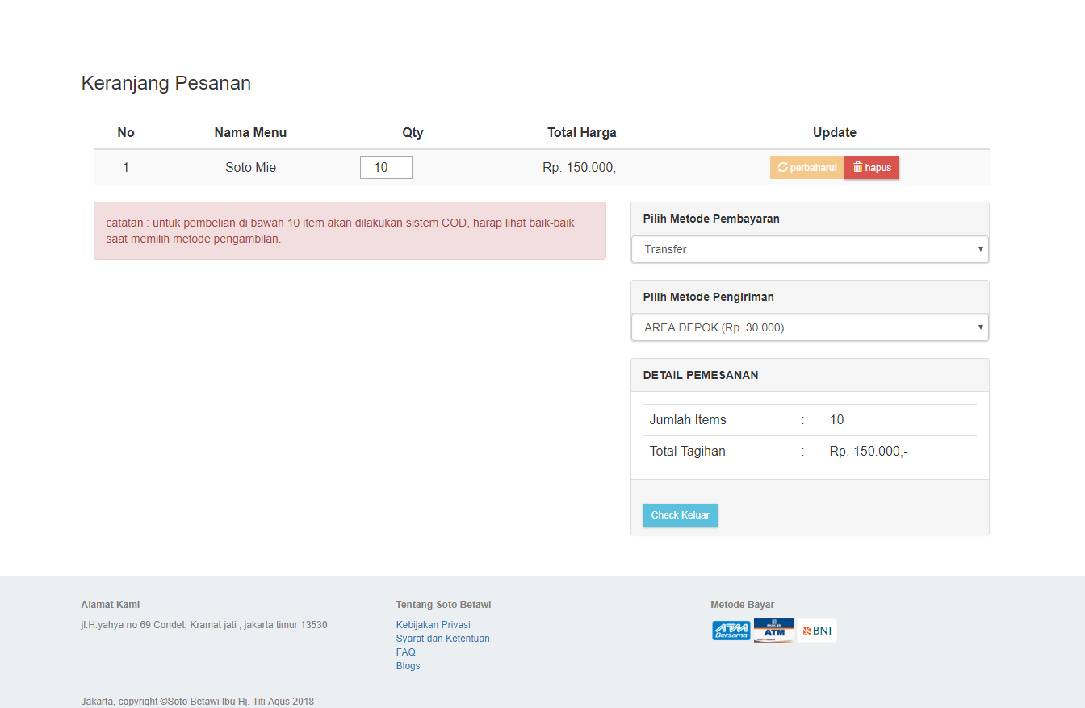
OUTPUT PROGRAM

Slide 12
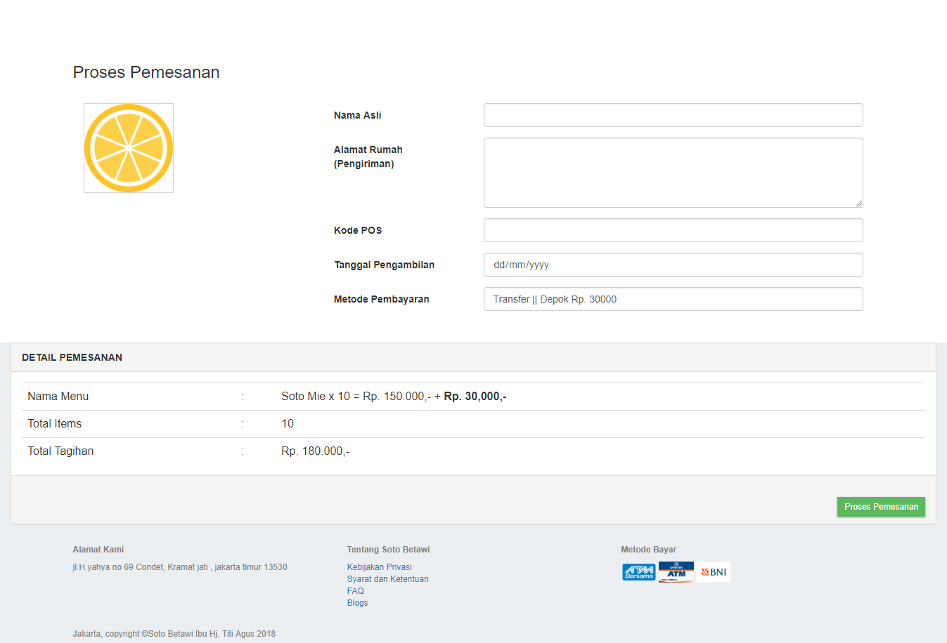
OUTPUT PROGRAM

Slide 13
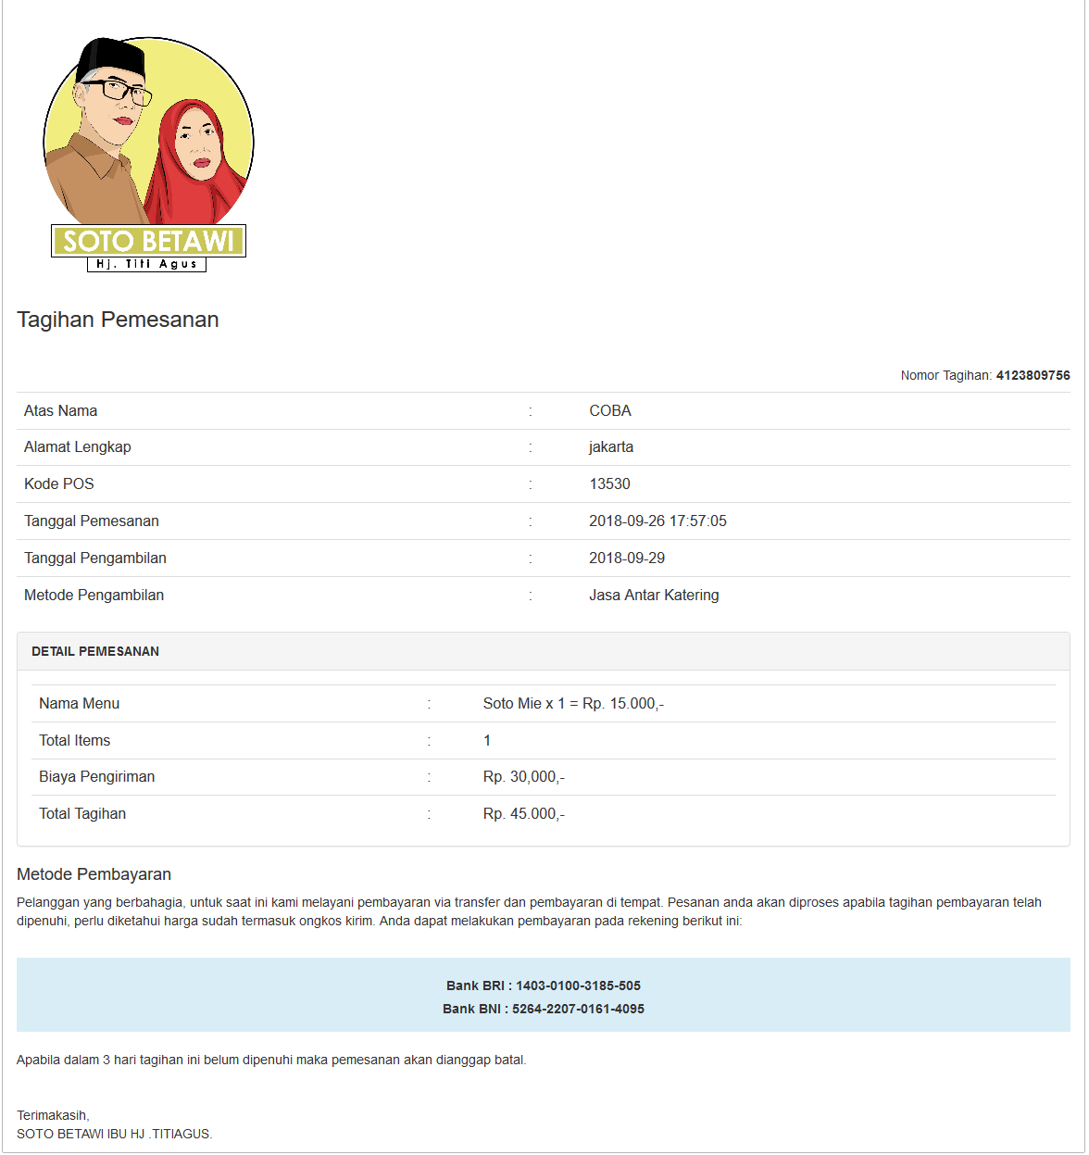
OUTPUT PROGRAM
INFORMASI PEMBAYARAN

Slide 14
UJI BLACKBOX
No | Butir Uji | Kelas Uji | Kondisi awal | Skenario uji | Hasil yang di harapkan | Hasil UJI
1 | Pengujian fungsi user | a. Fungsi halaman beranda | Halaman beranda | Klik menu beranda | Membuka tampilan halaman beranda | Berhasil
 |  | b. Fungsi halaman menu soto | Halaman menu soto | Klik menu soto | Membuka tampilan menu soto | Berhasil
 |  | c. Fungsi halaman Panduan | Halaman menu soto | Klik menu panduan | Membuka tampilan panduan | Berhasil
2 | Pengujian fungsi Admin | a. Fungsi login | Halaman login admin | Masukkan username dan password | Membuka tampilan halaman beranda | Berhasil
 |  |  |  |  | admin
 |  | b. Fungsi Pesanan masuk | Halaman pesanan masuk | Klik menu pesanan masuk | Membuka tampilan halaman pesanan masuk | Berhasil
 |  |  |  | Klik lihat | Menampilkan rincian pesanan | Berhasil

Slide 15
PENUTUP
Kesimpulan
Soto Betawi Ibu Hj Ibu Titi Agus web dapat menyimpan data-data seperti data makanan, pembayaran, dan data pelanggan. Sehingga dapat menyediakan laporan-laporan berkaitan dengan data-data tersebut.
Aplikasi ini dapat mempermudah admin dalam mengelola data penjualan, pesanan masuk, pembayaran dan data pelanggan.
Aplikasi ini dapat mempermudah pelanggan dalam melakukan pemesanan soto.
Aplikasi ini dapat memberikan laporan data pelanggan, data pesanan masuk, data pembayaran dan data pelanggan dalam format Excel.
Website ini sudah di hosting dengan alamat sotobetawiibuhjtitiagus.epizy.com.
Saran
Sebaiknya proses pembayaran diharapkan bisa dilakukan secara transfer melalui internet banking.
Sebaiknya dikembangkan dengan menambah fitur lacak pesanan melalui desain interface secara realtime dan ubah password .

Slide 16
TERIMA KASIH

